Slide 1

1.3.1 柱体、锥体、台体的表面积和体积

Slide 2
多面体的展开图和表面积
在初中已经学过正方体和长方体的表面积，你知道正方体和长方体的展开图的面积与其表面积的关系吗？
几何体表面积
展开图
平面图形面积
空间问题
平面问题

Slide 3
多面体的平面展开图
多面体是由一些平面多边形围成的几何体，沿着多面体的某些棱将它剪开，各个面就可展开在一个平面内，得到一个平面图形,这个平面图形叫做该多面体的平面展开图.

Slide 4
探究
棱柱、棱锥、棱台都是由多个平面图形围成的几何体，它们的展开图是什么？如何计算它们的表面积？

Slide 5
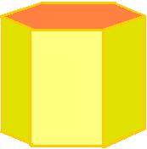
棱柱的展开图
正六棱柱的侧面展开图是什么？如何计算它的表面积？
a
h
正棱柱的侧面展开图

Slide 6
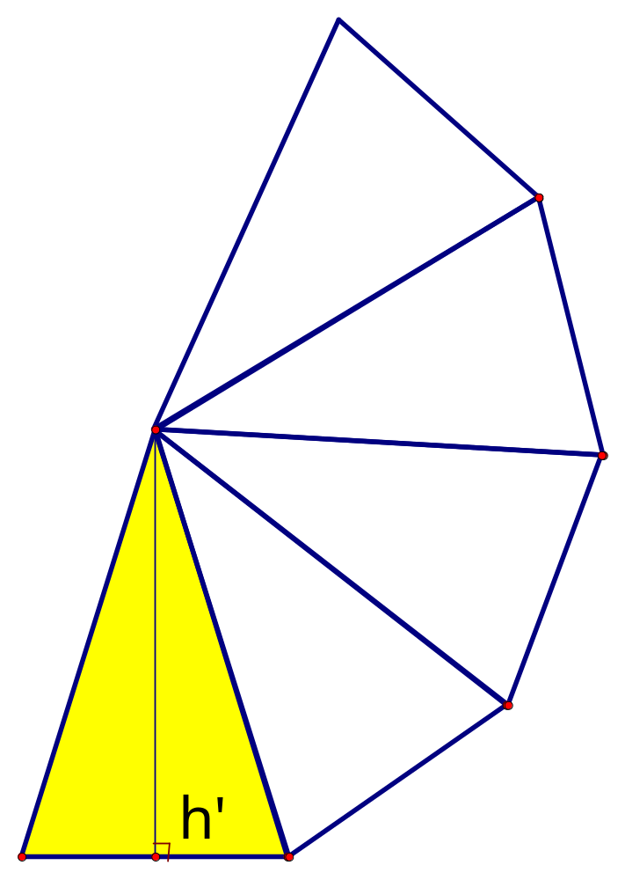
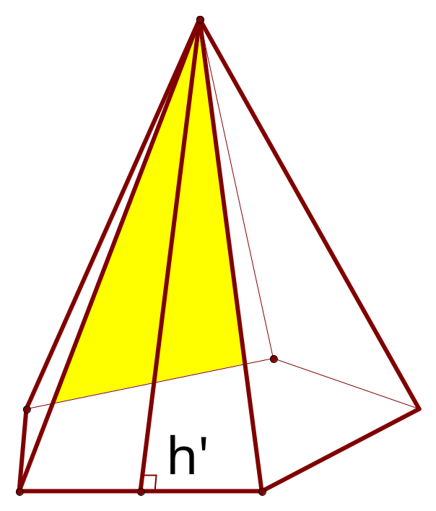
棱锥的展开图
正五棱锥的侧面展开图是什么？如何计算它的表面积？
侧面展开
正棱锥的侧面展开图

Slide 7
棱锥的展开图
正四棱台的侧面展开图是什么？如何计算它的表面积？
侧面展开
h'
h'
正棱台的侧面展开图

Slide 8
棱柱、棱锥、棱台的表面积
h'
棱柱、棱锥、棱台都是由多个平面图形围成的几何体，它们的侧面展开图还是平面图形，计算它们的表面积就是计算它的各个侧面面积和底面面积之和．

Slide 9


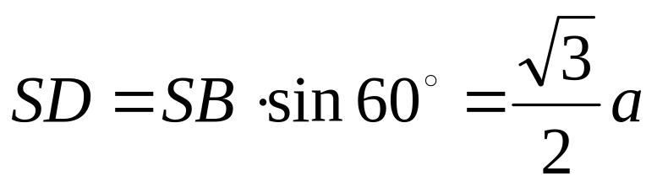
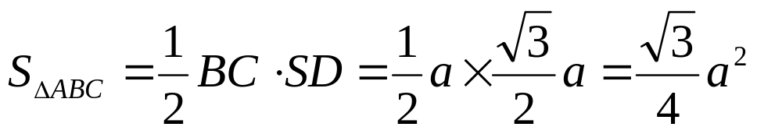
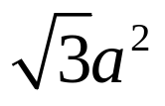
典型例题
例1 已知棱长为a，各面均为等边三角形的四面体S-ABC，求它的表面积 ．
分析：四面体的展开图是由四个全等的正三角形组成,因此只要求…..．
S
解：先求 的面积，过点S作
a
交BC于点D．
A
因为SB=a，
B
D
C
所以：
因此，四面体S-ABC 的表面积 ．

Slide 10
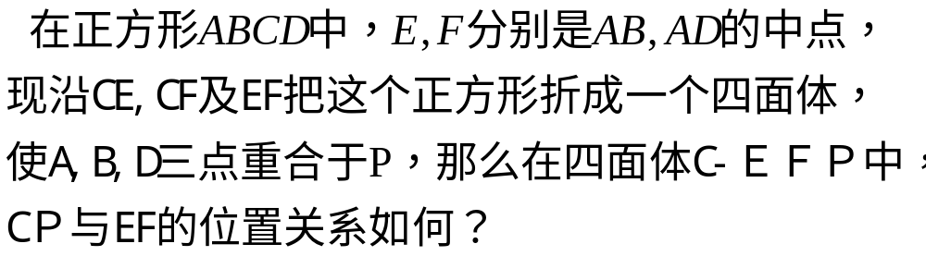
思维变式：
C
D
F
B
E
A

Slide 11

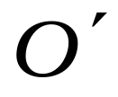
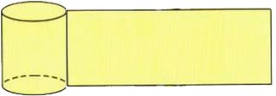


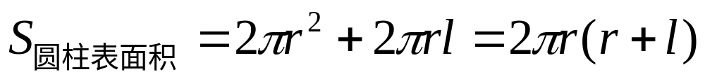
圆柱的表面积
O
圆柱的侧面展开图是矩形

Slide 12
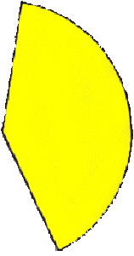
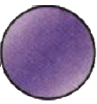
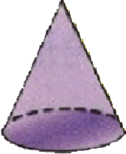
圆锥的表面积
O
圆锥的侧面展开图是扇形

Slide 13



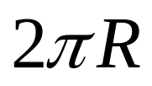
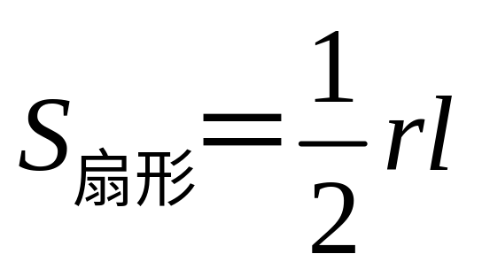
扇形的面积公式：

Slide 14
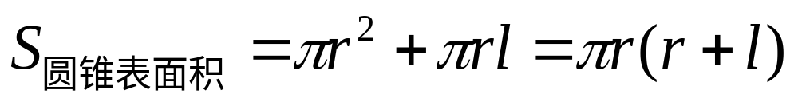
圆锥的表面积
O
圆锥的侧面展开图是扇形

Slide 15
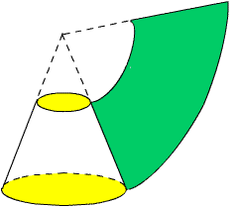


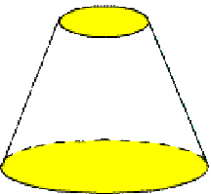

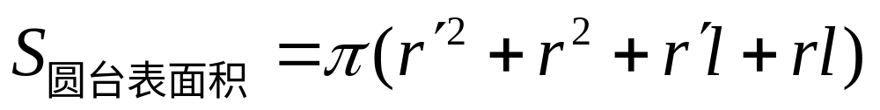
圆台的表面积
参照圆柱和圆锥的侧面展开图，试想象圆台的侧面展开图是什么 ．
O’
O
圆台的侧面展开图是扇环

Slide 16
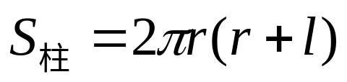
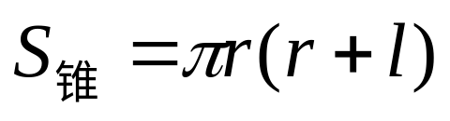
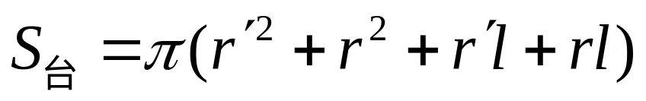
三者之间关系
圆柱、圆锥、圆台三者的表面积公式之间有什么关系？这种关系是巧合还是存在必然联系？
O’
O
O
O
r’＝r
r’＝0

Slide 17




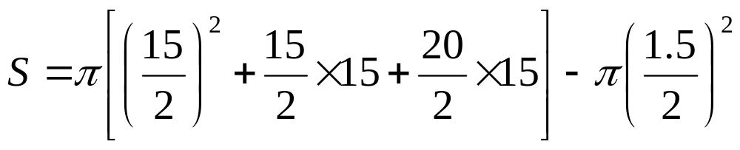

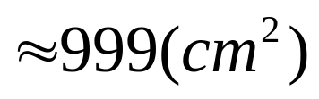
典型例题
例2 如图，一个圆台形花盆盆口直径20 cm，盆底直径为15cm，底部渗水圆孔直径为1.5 cm，盆壁长15cm．那么花盆的表面积约是多少平方厘米（ 取3.14，结果精确到1 ）？
解：由圆台的表面积公式得 花盆的表面积：
答：花盆的表面积约是999 ．

Slide 18
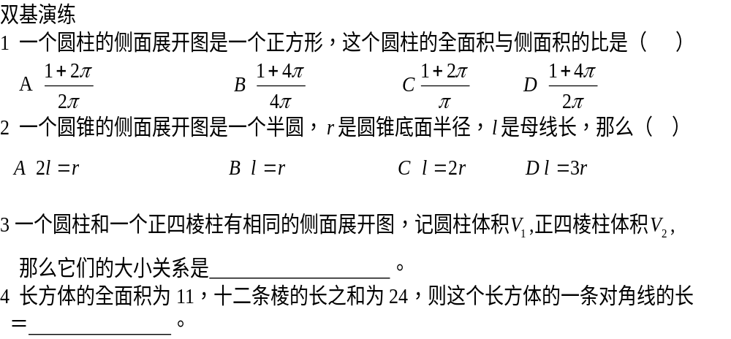

Slide 19

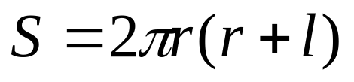





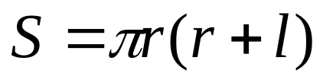



知识小结
圆柱
柱体、锥体、台体的表面积
圆台
圆锥
展开图
各面面积之和

